Slide 1
Projekt neurónovej siete
Matej Snovák

Slide 2
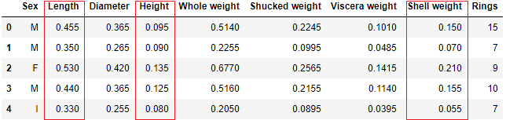
Dataset
Dataset obsahuje záznamy o vlastnostiach mušieľ, v našom modeli na základe dĺžky a výšky mušle odhadujeme jej váhu
Pri výpočtoch sa na trénovanie použilo prvých 50 riadkov datasetu a na testovanie ďalších 50 riadkov
Použité knižnice: pandas, numpy, matplotlib

Slide 3
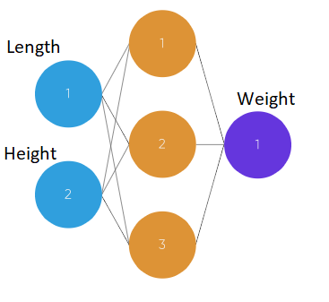
Sieť
Sieť je viacvrstvová a skladá sa konkrétne z troch vrstiev
Vstupná vrstva obsahuje dva neuróny skrytá tri a výstupná jeden

Slide 4

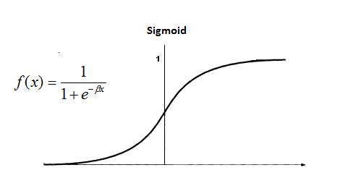
Aktivačná funkcia
Určuje výstup neurónu a teda aké rôzne hodnoty môže neurón nadobúdať
Je výber závisí od toho čo chceme robiť a aké dáta používame, používajú sa aj lineárne ale bipolárne pre menej náročnú klasifikáciu
Sigmoid funkcia je najpoužívanejšia pretože jej priebeh nie je taký strmý

Slide 5
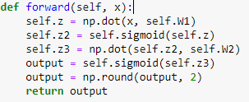
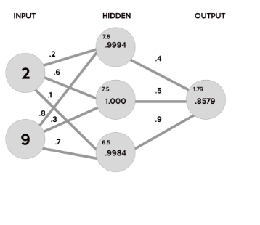

Forward Propagation

Slide 6
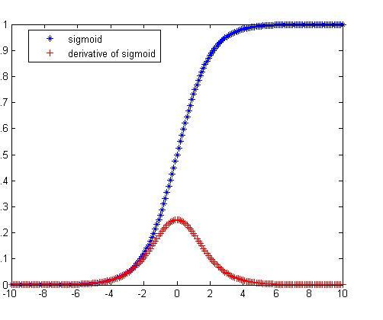
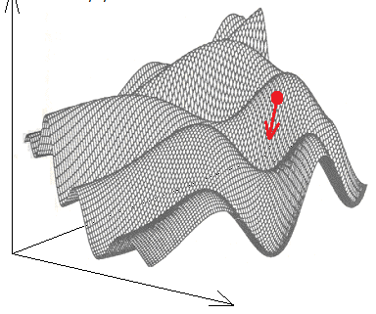
Backward Propagation
Najčastejšie sa používa metóda Gradient Descent
Hľadáme najstrmšiu oblasť, kde chyba klesá najrýchlejšie (šípka na obrázku –reprezentuje vector tzv. gradient)
Postupne po smere šípky posúvame bod, pokiaľ sa nedostaneme do miesta s najnižšou chybou
Zistenie chyby na výstupe: error = actual output – guess
Pomocou hodnoty posledného výstupu musíme vypočítať hodnoty chyby na jednotlivých neurónoch
Pomocou chýb na jednotlivých neurónoch potom modifikujeme pôvodné hodnoty váh
Pri tomto algoritme sa používa zderivovaná funkcia sigmoid, ktorá práve hovorí o rýchlosti zmeny

Slide 7
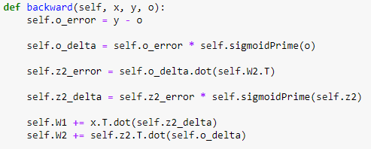

Backward Propagation

Slide 8
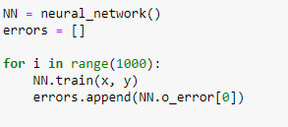

Trénovanie a testovanie

Slide 9
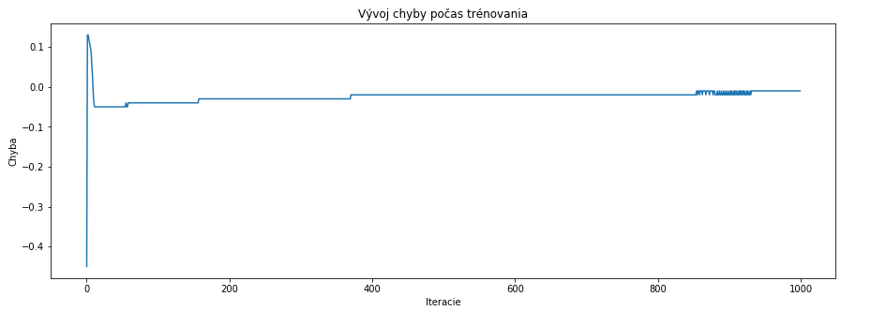
Zobrazenie procesu učenia

Slide 10
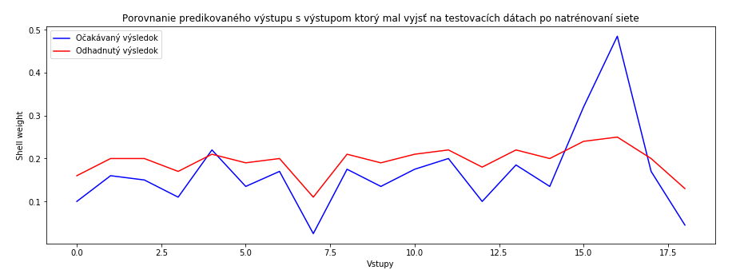
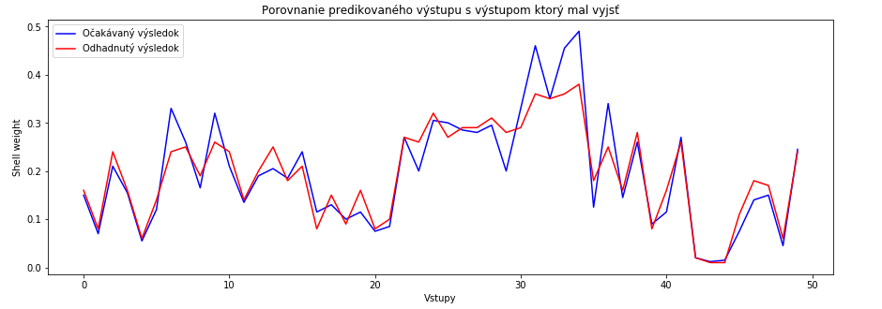
100 opakovaní
1000 opakovaní

Slide 11
Zdroje
https://www.root.cz/clanky/biologicke-algoritmy-5-neuronove-site/
http://ics.upjs.sk/~andrejkova/vyucba/PIV/PIV15_05.pdf
https://enlight.nyc/projects/neural-network/

